Slide 1
T-морфотип
E-морфотип

Slide 2
The black stripe of prismatic layer under ligament nympha due to underdeveloped nacre
T-morphotype

Slide 3
E-morphotype
No black stripe under ligament nympha due to well developed nacre

Slide 4
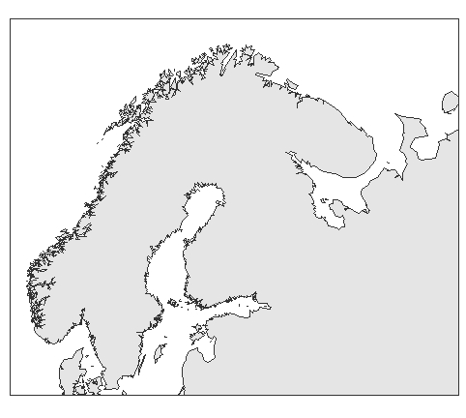

Slide 5
White Sea

Slide 6
White Sea
Kandalaksha Bay

Slide 8
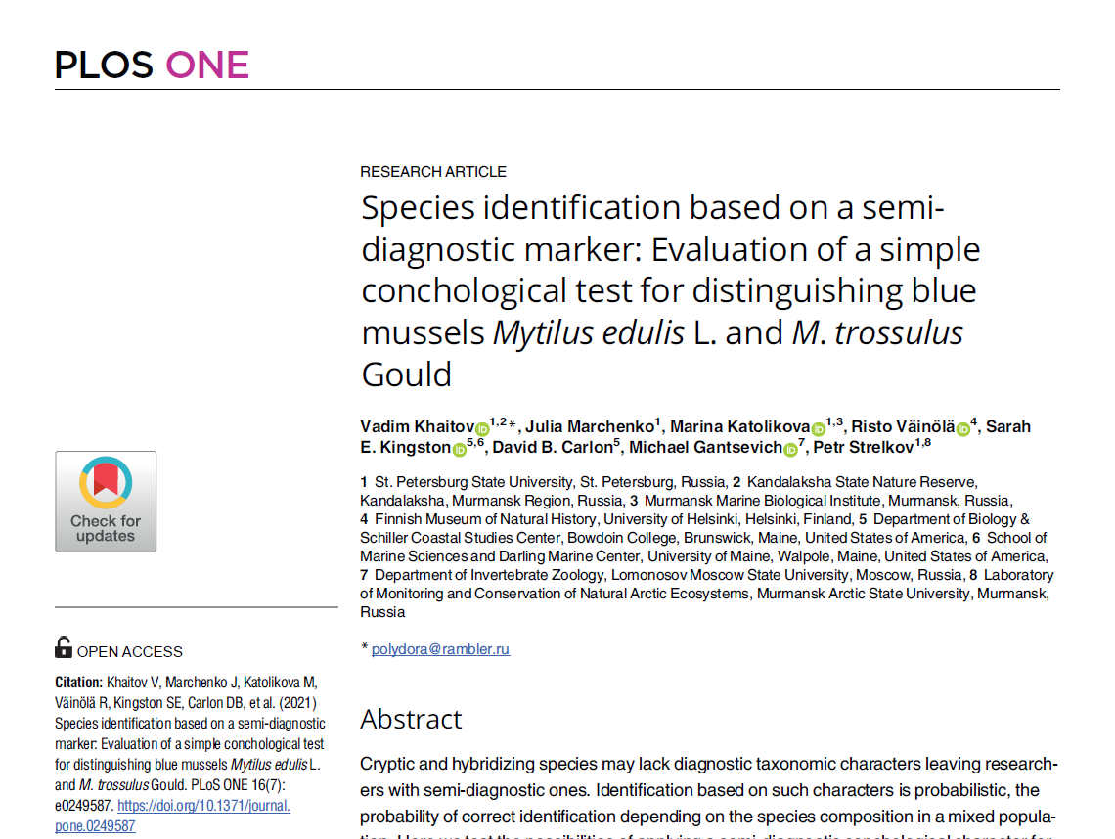

Slide 9
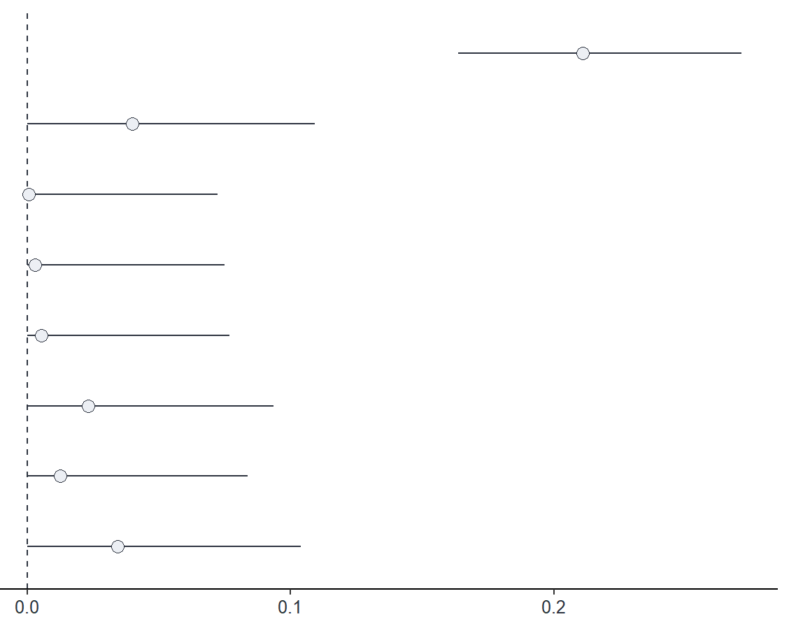
Полная модель
Субстрат
Соленость
Расстояние до ближайшей реки
Мощность ближайшей реки
Открытость для прибоя
Расстояние до ближайшего порта
Статус ближайшего порта
Оценка R² и бутстреп доверительный интервал

Slide 10
Полная модель
Субстрат
Соленость
Значимого влияния предикторов, связанных с соленостью, на частоту Mt не выявлено
Расстояние до ближайшей реки
Мощность ближайшей реки
Открытость для прибоя
Расстояние до ближайшего порта
Статус ближайшего порта
Оценка R² и бутстреп доверительный интервал

Slide 11
Полная модель
Субстрат
Соленость
fixed |  | (Intercept) | -1.40 | 0.456 | -3.072 | 0.0021
fixed |  | PositionAlgae | 1.24 | 0.081 | 15.361 | <0.0001
fixed |  | Salinity | -0.02 | 0.021 | -0.768 | 0.4426
fixed |  | MinDistRiver | -0.04 | 0.028 | -1.460 | 0.1442
fixed |  | RiverSizeLarge | 0.45 | 0.243 | 1.865 | 0.0622
fixed |  | AverageFetch | -0.07 | 0.018 | -3.683 | 0.0002
fixed |  | MinDistPort | -0.02 | 0.008 | -2.528 | 0.0115
fixed |  | PortStatusActive | 1.34 | 0.275 | 4.867 | <0.0001
random | OLRE | SD(Intercept) | 0.83
random | Site | SD(Intercept) | 0.99
Расстояние до ближайшей реки
Мощность ближайшей реки
Открытость для прибоя
Расстояние до ближайшего порта
Статус ближайшего порта
Оценка R² и бутстреп доверительный интервал

Slide 12
Полная модель
Частота Mt выше на фукоидах, чем на грунте
Субстрат
Соленость
fixed |  | (Intercept) | -1.40 | 0.456 | -3.072 | 0.0021
fixed |  | PositionAlgae | 1.24 | 0.081 | 15.361 | <0.0001
fixed |  | Salinity | -0.02 | 0.021 | -0.768 | 0.4426
fixed |  | MinDistRiver | -0.04 | 0.028 | -1.460 | 0.1442
fixed |  | RiverSizeLarge | 0.45 | 0.243 | 1.865 | 0.0622
fixed |  | AverageFetch | -0.07 | 0.018 | -3.683 | 0.0002
fixed |  | MinDistPort | -0.02 | 0.008 | -2.528 | 0.0115
fixed |  | PortStatusActive | 1.34 | 0.275 | 4.867 | <0.0001
random | OLRE | SD(Intercept) | 0.83
random | Site | SD(Intercept) | 0.99
Расстояние до ближайшей реки
Мощность ближайшей реки
Открытость для прибоя
Расстояние до ближайшего порта
Статус ближайшего порта
Оценка R² и бутстреп доверительный интервал

Slide 13
Полная модель
Частота Mt падает при повышении прибойности
Субстрат
Соленость
fixed |  | (Intercept) | -1.40 | 0.456 | -3.072 | 0.0021
fixed |  | PositionAlgae | 1.24 | 0.081 | 15.361 | <0.0001
fixed |  | Salinity | -0.02 | 0.021 | -0.768 | 0.4426
fixed |  | MinDistRiver | -0.04 | 0.028 | -1.460 | 0.1442
fixed |  | RiverSizeLarge | 0.45 | 0.243 | 1.865 | 0.0622
fixed |  | AverageFetch | -0.07 | 0.018 | -3.683 | 0.0002
fixed |  | MinDistPort | -0.02 | 0.008 | -2.528 | 0.0115
fixed |  | PortStatusActive | 1.34 | 0.275 | 4.867 | <0.0001
random | OLRE | SD(Intercept) | 0.83
random | Site | SD(Intercept) | 0.99
Расстояние до ближайшей реки
Мощность ближайшей реки
Открытость для прибоя
Расстояние до ближайшего порта
Статус ближайшего порта
Оценка R² и бутстреп доверительный интервал

Slide 14
Полная модель
Частота Mt падает при удалении от портов
Субстрат
Соленость
fixed |  | (Intercept) | -1.40 | 0.456 | -3.072 | 0.0021
fixed |  | PositionAlgae | 1.24 | 0.081 | 15.361 | <0.0001
fixed |  | Salinity | -0.02 | 0.021 | -0.768 | 0.4426
fixed |  | MinDistRiver | -0.04 | 0.028 | -1.460 | 0.1442
fixed |  | RiverSizeLarge | 0.45 | 0.243 | 1.865 | 0.0622
fixed |  | AverageFetch | -0.07 | 0.018 | -3.683 | 0.0002
fixed |  | MinDistPort | -0.02 | 0.008 | -2.528 | 0.0115
fixed |  | PortStatusActive | 1.34 | 0.275 | 4.867 | <0.0001
random | OLRE | SD(Intercept) | 0.83
random | Site | SD(Intercept) | 0.99
Расстояние до ближайшей реки
Мощность ближайшей реки
Открытость для прибоя
Расстояние до ближайшего порта
Статус ближайшего порта
Оценка R² и бутстреп доверительный интервал

Slide 15
Полная модель
Частота Mt выше в районах действующих портов
Субстрат
Соленость
fixed |  | (Intercept) | -1.40 | 0.456 | -3.072 | 0.0021
fixed |  | PositionAlgae | 1.24 | 0.081 | 15.361 | <0.0001
fixed |  | Salinity | -0.02 | 0.021 | -0.768 | 0.4426
fixed |  | MinDistRiver | -0.04 | 0.028 | -1.460 | 0.1442
fixed |  | RiverSizeLarge | 0.45 | 0.243 | 1.865 | 0.0622
fixed |  | AverageFetch | -0.07 | 0.018 | -3.683 | 0.0002
fixed |  | MinDistPort | -0.02 | 0.008 | -2.528 | 0.0115
fixed |  | PortStatusActive | 1.34 | 0.275 | 4.867 | <0.0001
random | OLRE | SD(Intercept) | 0.83
random | Site | SD(Intercept) | 0.99
Расстояние до ближайшей реки
Мощность ближайшей реки
Открытость для прибоя
Расстояние до ближайшего порта
Статус ближайшего порта
Оценка R² и бутстреп доверительный интервал

Slide 16
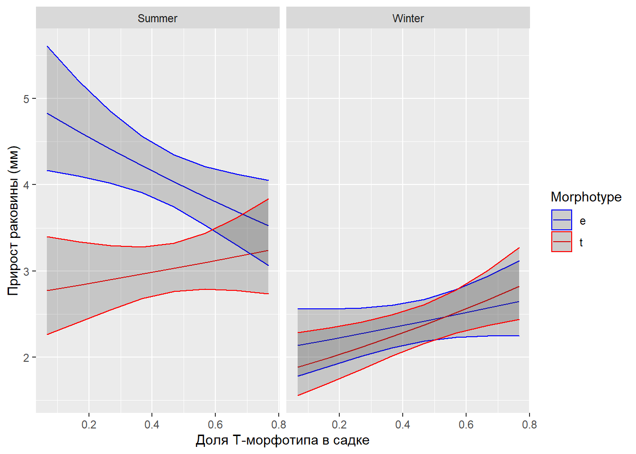
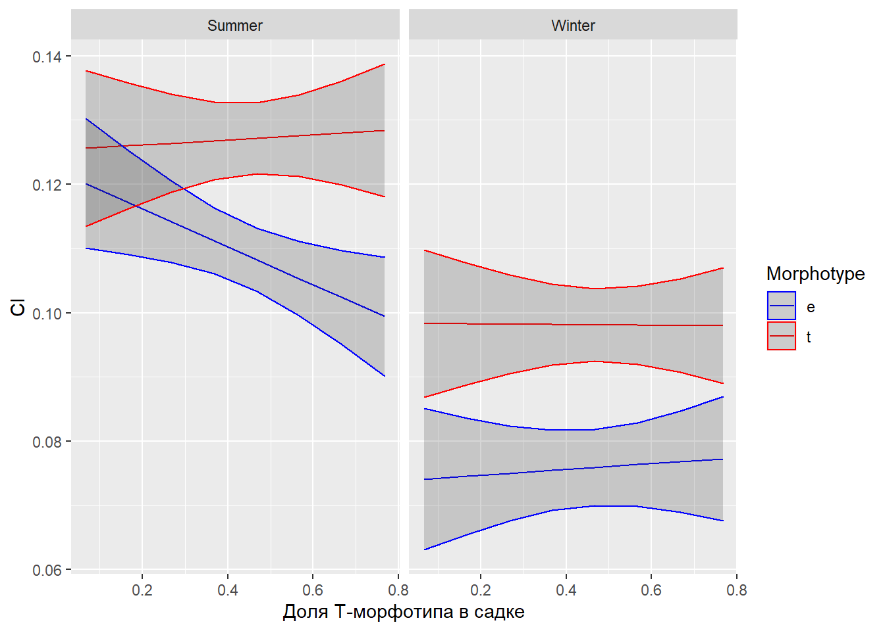
M.trossulus
M.edulis
M.edulis
M.trossulus
Доля M.trossulus в смешанном поселении

Slide 17
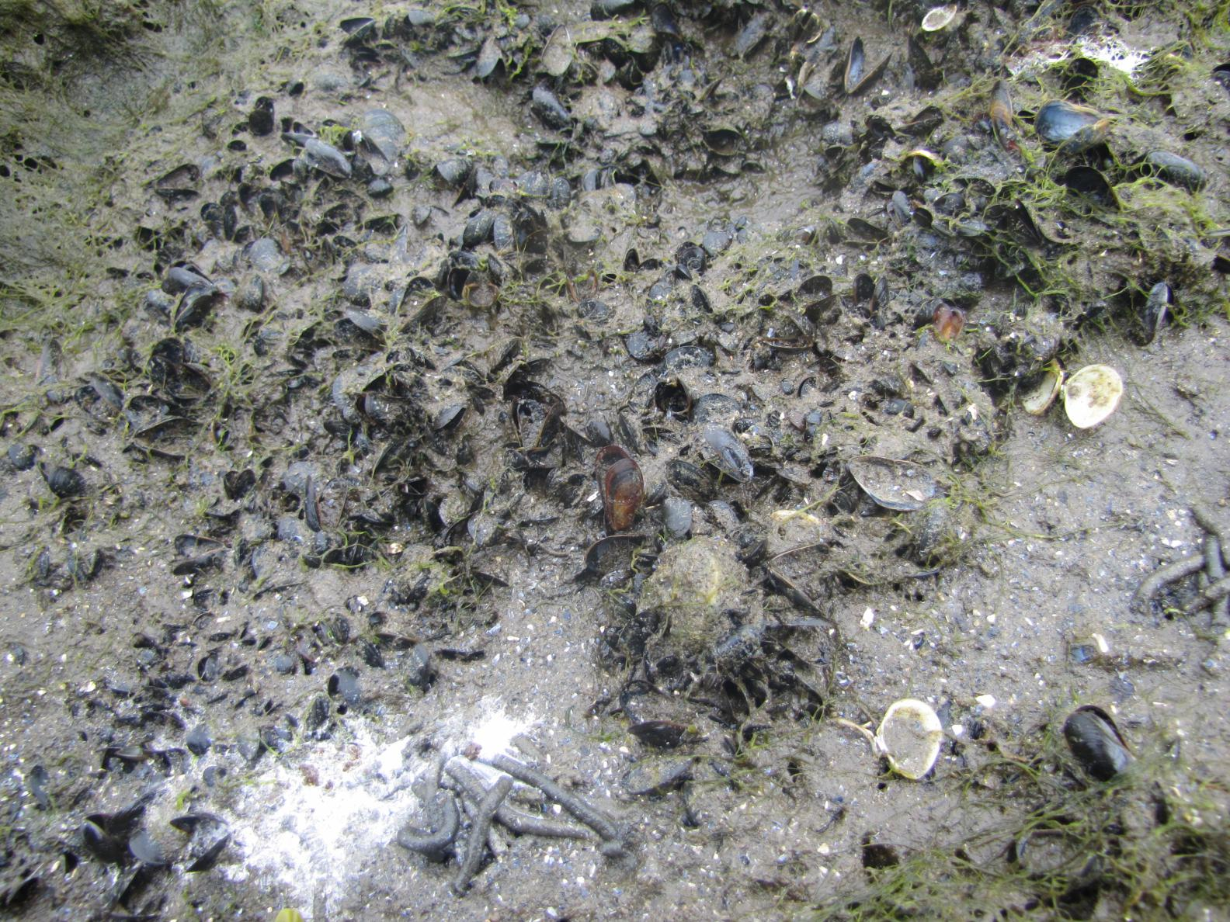
E
T
Съеденные
Живые

Slide 18
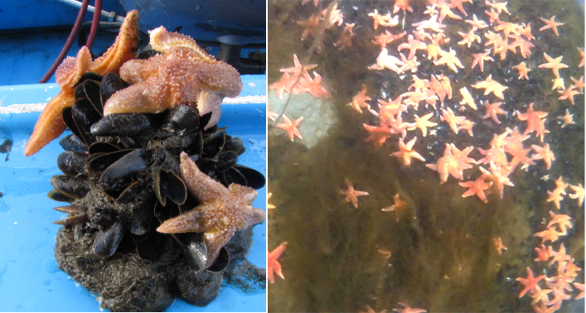
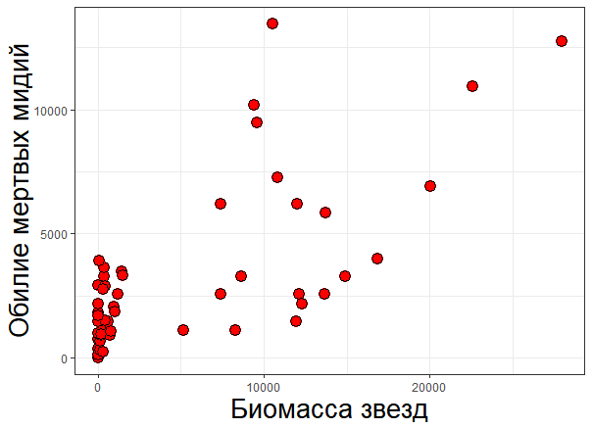
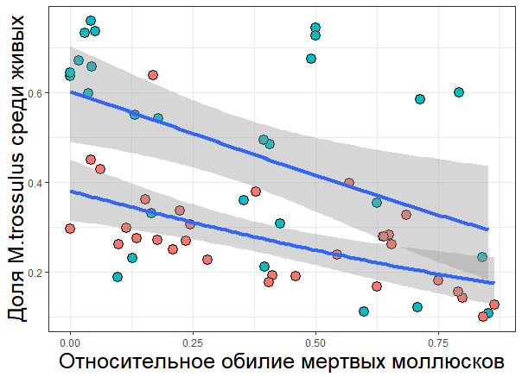

Slide 19
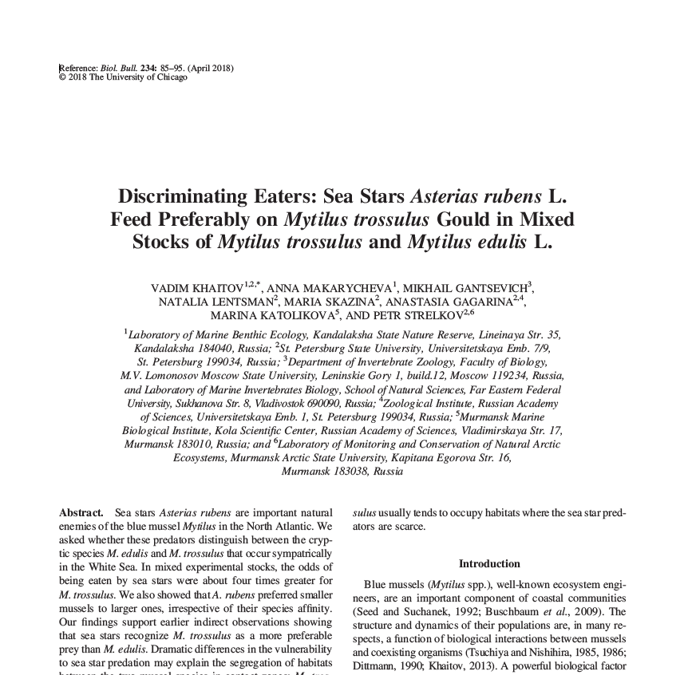

Slide 20
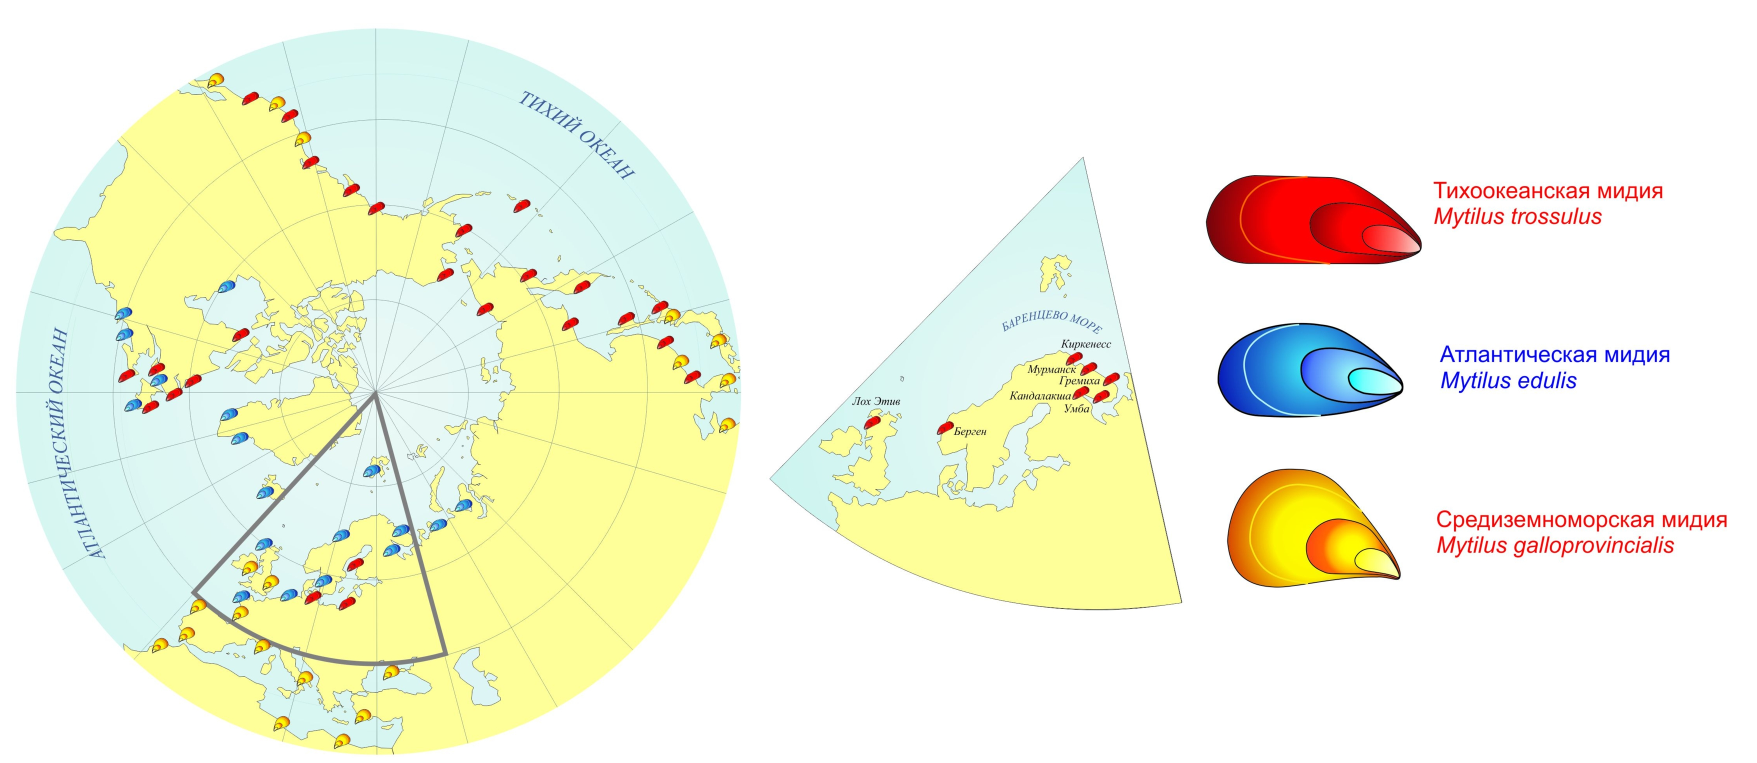

Slide 21
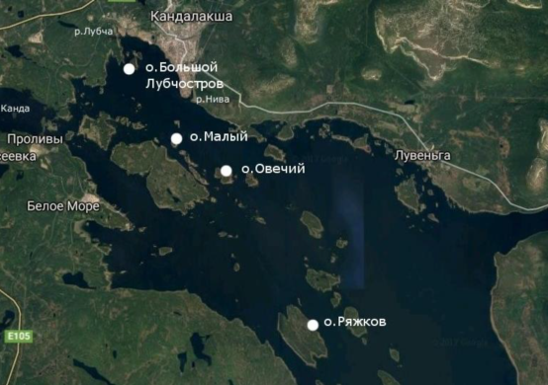

Slide 22


